Slide 1
Notes:
Saludos Abre el curso 10 minutos antes para empezar con los saludos temprano.
Bienvenida Después de los saludos personales, se puede compartir una bienvenida al curso:
Bienvenidas a la segunda lección de este curso. Hoy continuamos maravillándonos del poder de Dios y la grandeza de su obra. En nuestra lección anterior vimos lo que Dios había creado en los primeros cinco días y parte del sexto día. Hoy veremos uno de los eventos más importantes de la creación, cómo Dios crea al hombre y a a mujer.
Cómo tu maestr@, oro la Palabras de Salmo 19:14: Sean, pues, aceptables anti ti mis palabras y mis pensamientos, oh Señor, roca mía y redentor mío.

Slide 2
Oración
Notes:
Oración Herman@s, empezaremos con una oración
Oh, Dios, ¡qué maravillosamente me has hecho! Gracias por darme la vida y las oportunidades para servirte. Ayúdame a cuidar mi vida y la de las otras personas, sabiendo que tú les diste la vida. En el nombre de Jesús. Amén.

Slide 3
Lección 2
Dios creó al hombre y a la mujer
Génesis 1:26-2:25

Slide 4
Objetivos de la Lección
Usar el método de las Cuatro “C” con Génesis 1:26-2:25
Practicar las preguntas de “Considerar” con un compañero
Dar tres aspectos del matrimonio
academiacristo.com
Notes:
Objetivos Presentar los objetivos de la Lección 2.
Lección 2: Dios creó al hombre y a la mujer
Usar el método de las Cuatro “C” para leer y entender Génesis 1:26-2:25.
Practicar las preguntas de “Considerar” con un compañero.
Dar tres aspectos del matrimonio.

Slide 5
1
CAPTAR
Las
4 C
2
CONTAR
3
CONSIDERAR
4
CONSOLIDAR
Notes:
Repaso de las 4 C: Captar, Contar, Considerar, Consolidar
CAPTAR- La introducción
CONTAR- Contar la historia bíblica
CONSIDERAR- Unas preguntas que nos ayudan en repasar la historia: sus sucesos, los detalles, y el contexto de la historia.
CONSOLIDAR- Con 5 preguntas vemos cómo se nos aplica a nosotros.

Slide 6
CAPTAR (Génesis 1:26-2:25)
¿Por qué puso Dios ese árbol
con el fruto prohibido en el Edén?
Notes:
Captar Un “Captar” es la introducción. Es algo interesante que capte la atención y los pone a pensar en el tema del día
Nuestro Captar de hoy día es la pregunta de nuestra tarea: La gente que conoce el desarrollo de esta historia ha preguntado: “¿Por qué puso Dios ese árbol con el fruto prohibido en el Edén? Si Adán y Eva no podían comer de su fruto, ¿para qué ponerlo allí?” Dejemos que el texto hable por sí mismo.
Pide que los estudiantes compartan sus respuestas en voz alta o por chat.
Primero recordamos el amor de Dios:
“De todo árbol del huerto podrás comer.” No comer de uno de los árboles no era molesto ni era una carga pesada.
Adán estaba unido a Dios , creado a su imagen perfecta.
Todo el capítulo 2 de Génesis habla de lo que hizo Dios para procurar la felicidad de sus hijos, y este árbol no era la excepción.
El árbol no era una prueba.
Dios creó a los humanos con libre albedrío (al-be-drio), la libertad innata para hacer lo que le agrada a Dios, y ahora quería que Adán ejerciera esta libertad.
Dios no creó a los humanos para que fueran marionetas o máquinas a quienes pudiera manejar tirando de cuerdas o presionado algún botón.
Al poner el árbol del conocimiento del bien y del mal en el huerto, el Señor les estaba dando a sus criaturas la oportunidad para que le obedecieran voluntariamente.
Dios comprendía el riesgo que existía de que Adán decidiera no obedecer. Dios quería que su criatura preferida fuera santa por elección.
Confiamos en nuestro Señor omnisciente y su amor hacía nosotros. 2 Timoteo 2:3 El cual quiere que todos los hombres sean salvos y lleguen a conocer la verdad.

Slide 7
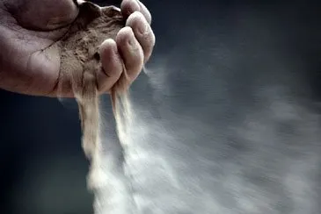
CONTAR (Génesis 1:26-2:25)
Notes:
Génesis 1:26-2:25 (Reina Valera Contemporánea)
4 Éstos son los orígenes de los cielos y la tierra cuando fueron creados, el día que Dios el Señor hizo la tierra y los cielos, 5 y toda planta del campo antes de que existiera en la tierra, y toda hierba del campo antes de que naciera, pues Dios el Señor aún no había hecho llover sobre la tierra, ni había nadie que cultivara la tierra. 6 Más bien, de la tierra subía un vapor, el cual regaba toda la superficie de la tierra.
7 Entonces, del polvo de la tierra Dios el Señor formó al hombre, e infundió en su nariz aliento de vida. Así el hombre se convirtió en un ser con vida.

Slide 8
CONTAR (Génesis 1:26-2:25)
Notes:
8 Y Dios el Señor plantó un huerto en Edén, al oriente, y allí puso al hombre que había formado. 9 De la tierra, Dios el Señor hizo crecer todo árbol deleitable a la vista y bueno para comer; también estaban en medio del huerto el árbol de la vida y el árbol del conocimiento del bien y del mal. 10 De Edén salía un río que regaba el huerto, y de allí se dividía en otros cuatro ríos.
15 Dios el Señor tomó al hombre y lo puso en el huerto de Edén, para que lo cultivara y lo cuidara. 16 Y Dios el Señor dio al hombre la siguiente orden: «Puedes comer de todo árbol del huerto, 17 pero no debes comer del árbol del conocimiento del bien y del mal, porque el día que comas de él ciertamente morirás.»

Slide 9
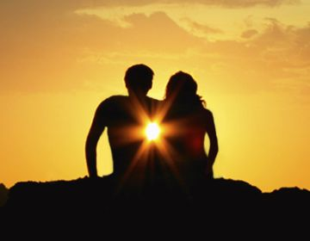
CONTAR (Génesis 1:26-2:25)
Notes:
18 Después Dios el Señor dijo: «No está bien que el hombre esté solo; le haré una ayuda a su medida.» 19 Y así, Dios el Señor formó de la tierra todos los animales del campo, y todas las aves de los cielos, y se los llevó a Adán para ver qué nombre les pondría; y el nombre que Adán les puso a los animales con vida es el nombre que se les quedó. 20 Adán puso nombre a todos los animales y a las aves de los cielos, y a todo el ganado del campo, pero para Adán no se halló una ayuda a su medida.
21 Entonces Dios el Señor hizo que Adán cayera en un sueño profundo y, mientras éste dormía, le sacó una de sus costillas, y luego cerró esa parte de su cuerpo. 22 Con la costilla que sacó del hombre, Dios el Señor hizo una mujer, y se la llevó al hombre.
23 Entonces Adán dijo: «Ésta es ahora carne de mi carne y hueso de mis huesos; será llamada “mujer”, porque fue sacada del hombre.» 24 Por eso el hombre dejará a su padre y a su madre, y se unirá a su mujer, y serán un solo ser. 25 Y aunque Adán y su mujer andaban desnudos, no se avergonzaban de andar así.
______
26 Entonces dijo Dios: «¡Hagamos al hombre a nuestra imagen y semejanza! ¡Que domine en toda la tierra sobre los peces del mar, sobre las aves de los cielos y las bestias, y sobre todo animal que repta sobre la tierra!» 27 Y Dios creó al hombre a su imagen. Lo creó a imagen de Dios. Hombre y mujer los creó. 28 Y los bendijo Dios con estas palabras: «¡Reprodúzcanse, multiplíquense, y llenen la tierra! ¡Domínenla! ¡Sean los señores de los peces del mar, de las aves de los cielos, y de todos los seres que reptan sobre la tierra!»
31 Y vio Dios todo lo que había hecho, y todo ello era bueno en gran manera. Cayó la tarde, y llegó la mañana. Ése fue el día sexto.
2 Así fueron terminados los cielos y la tierra y todo lo que existe. 2 Dios terminó en el día séptimo la obra que hizo; y en ese día reposó de toda su obra. 3 Y Dios bendijo el día séptimo, y lo santificó, porque en ese día reposó de toda su obra.

Slide 10
Objetivos de la Lección
Usar el método de las Cuatro “C” con Génesis 1:26-2:25
Practicar las preguntas de “Considerar” con un compañero
Dar tres aspectos del matrimonio
Notes:
Lección 2: Dios creó al hombre y a la mujer
Usar el método de las Cuatro “C” para leer y entender Génesis 1:26-2:25.
Practicar las preguntas de “Considerar” con un compañero.
Dar tres aspectos del matrimonio.
Considerar Estas preguntas son muy útiles para estudiar cualquier historia bíblica, en un grupo o solo. Es la oración de Academia Cristo que ustedes las usen con sus propios familiares, conocidos y en un Grupo Sembrador (un grupo de evangelismo) un día.

Slide 11
CONSIDERAR (Génesis 1:26-2:25)
¿Quiénes son los personajes de esta historia?
¿Cuáles son los objetos (o animales) de esta historia?
¿Dónde ocurrió la historia?
¿Cuándo ocurrió la historia?
¿Cuál es el problema?
¿Se resuelve el problema?

Slide 12
CONSIDERAR (Génesis 1:26-2:25)
1. ¿Quiénes son los personajes de esta historia?
Notes:
1. ¿Quiénes son los personajes de esta historia?
Dios trino (1 v. 26) “Hagamos al hombre a nuestra imagen y semejanza”
Dios el Señor (capítulo 2)
Jehová. Éste es el nombre salvador de Dios en el Antiguo Testamento, el cual enfatiza especialmente dos de sus cualidades: su absoluta autosuficiencia o independencia, y su absoluta constancia. El Señor es el Dios de amor fiel y gratuito.
Aquí Moisés combina el nombre Jehová (Yahveh o Adonai en hebreo) con Dios (Elohim en hebreo), su nombre Creador.
Hombre y mujer, Adán y Eva (1 v.27)

Slide 13
CONSIDERAR (Génesis 1:26-2:25)
¿Quiénes son los personajes de esta historia?
¿Cuáles son los objetos (o animales) de esta historia?
Notes:
2. ¿Cuáles son los objetos (o animales) de esta historia?
Tierra, peces del mar, aves de los cielos, las bestias, todo animal (1 v.26)
Toda planta que da semilla, todo árbol que da fruto y semilla (1 v.29)
Los cielos y la tierra y todo lo que existe (2 v.1)
Vapor, el cual regaba toda la superficie de la tierra (2. v.6)
Polvo usado para formar el hombre, nariz del hombre (2 v.7)
El árbol de la vida y el árbol del conocimiento del bien y del mal (2 v.9)
Río que regaba el huerto que se dividía en otros cuatros ríos (2 v.10)
Oro, bedelio y ónice (2 v.12)
Costilla de Adán (2 v.21)

Slide 14
CONSIDERAR (Génesis 1:26-2:25)
¿Quiénes son los personajes de esta historia?
¿Cuáles son los objetos (o animales) de esta historia?
¿Dónde ocurrió la historia?
Notes:
3. ¿Dónde ocurrió la historia?
El huerto de Edén, al oriente (2 v.8)

Slide 15
CONSIDERAR (Génesis 1:26-2:25)
¿Quiénes son los personajes de esta historia?
¿Cuáles son los objetos (o animales) de esta historia?
¿Dónde ocurrió la historia?
¿Cuándo ocurrió la historia?
Notes:
4. ¿Cuándo ocurrió la historia?
El día seis de la creación (1 v. 31)

Slide 16
CONSIDERAR (Génesis 1:26-2:25)
¿Quiénes son los personajes de esta historia?
¿Cuáles son los objetos (o animales) de esta historia?
¿Dónde ocurrió la historia?
¿Cuándo ocurrió la historia?
¿Cuál es el problema?
Notes:
5. ¿Cuál es el problema?
En un mundo perfecto, hay algo que no es bueno: El hombre está solo; (2 v.18) ¿y cómo se va a reproducir la raza humana? (1 v.28)

Slide 17
CONSIDERAR (Génesis 1:26-2:25)
¿Quiénes son los personajes de esta historia?
¿Cuáles son los objetos (o animales) de esta historia?
¿Dónde ocurrió la historia?
¿Cuándo ocurrió la historia?
¿Cuál es el problema?
¿Se resuelve el problema?
Notes:
6. ¿Se soluciona el problema?
Sí. Dios, en su amor, crea a la mujer de una manera maravillosa. El hombre ya no está solo.

Slide 18
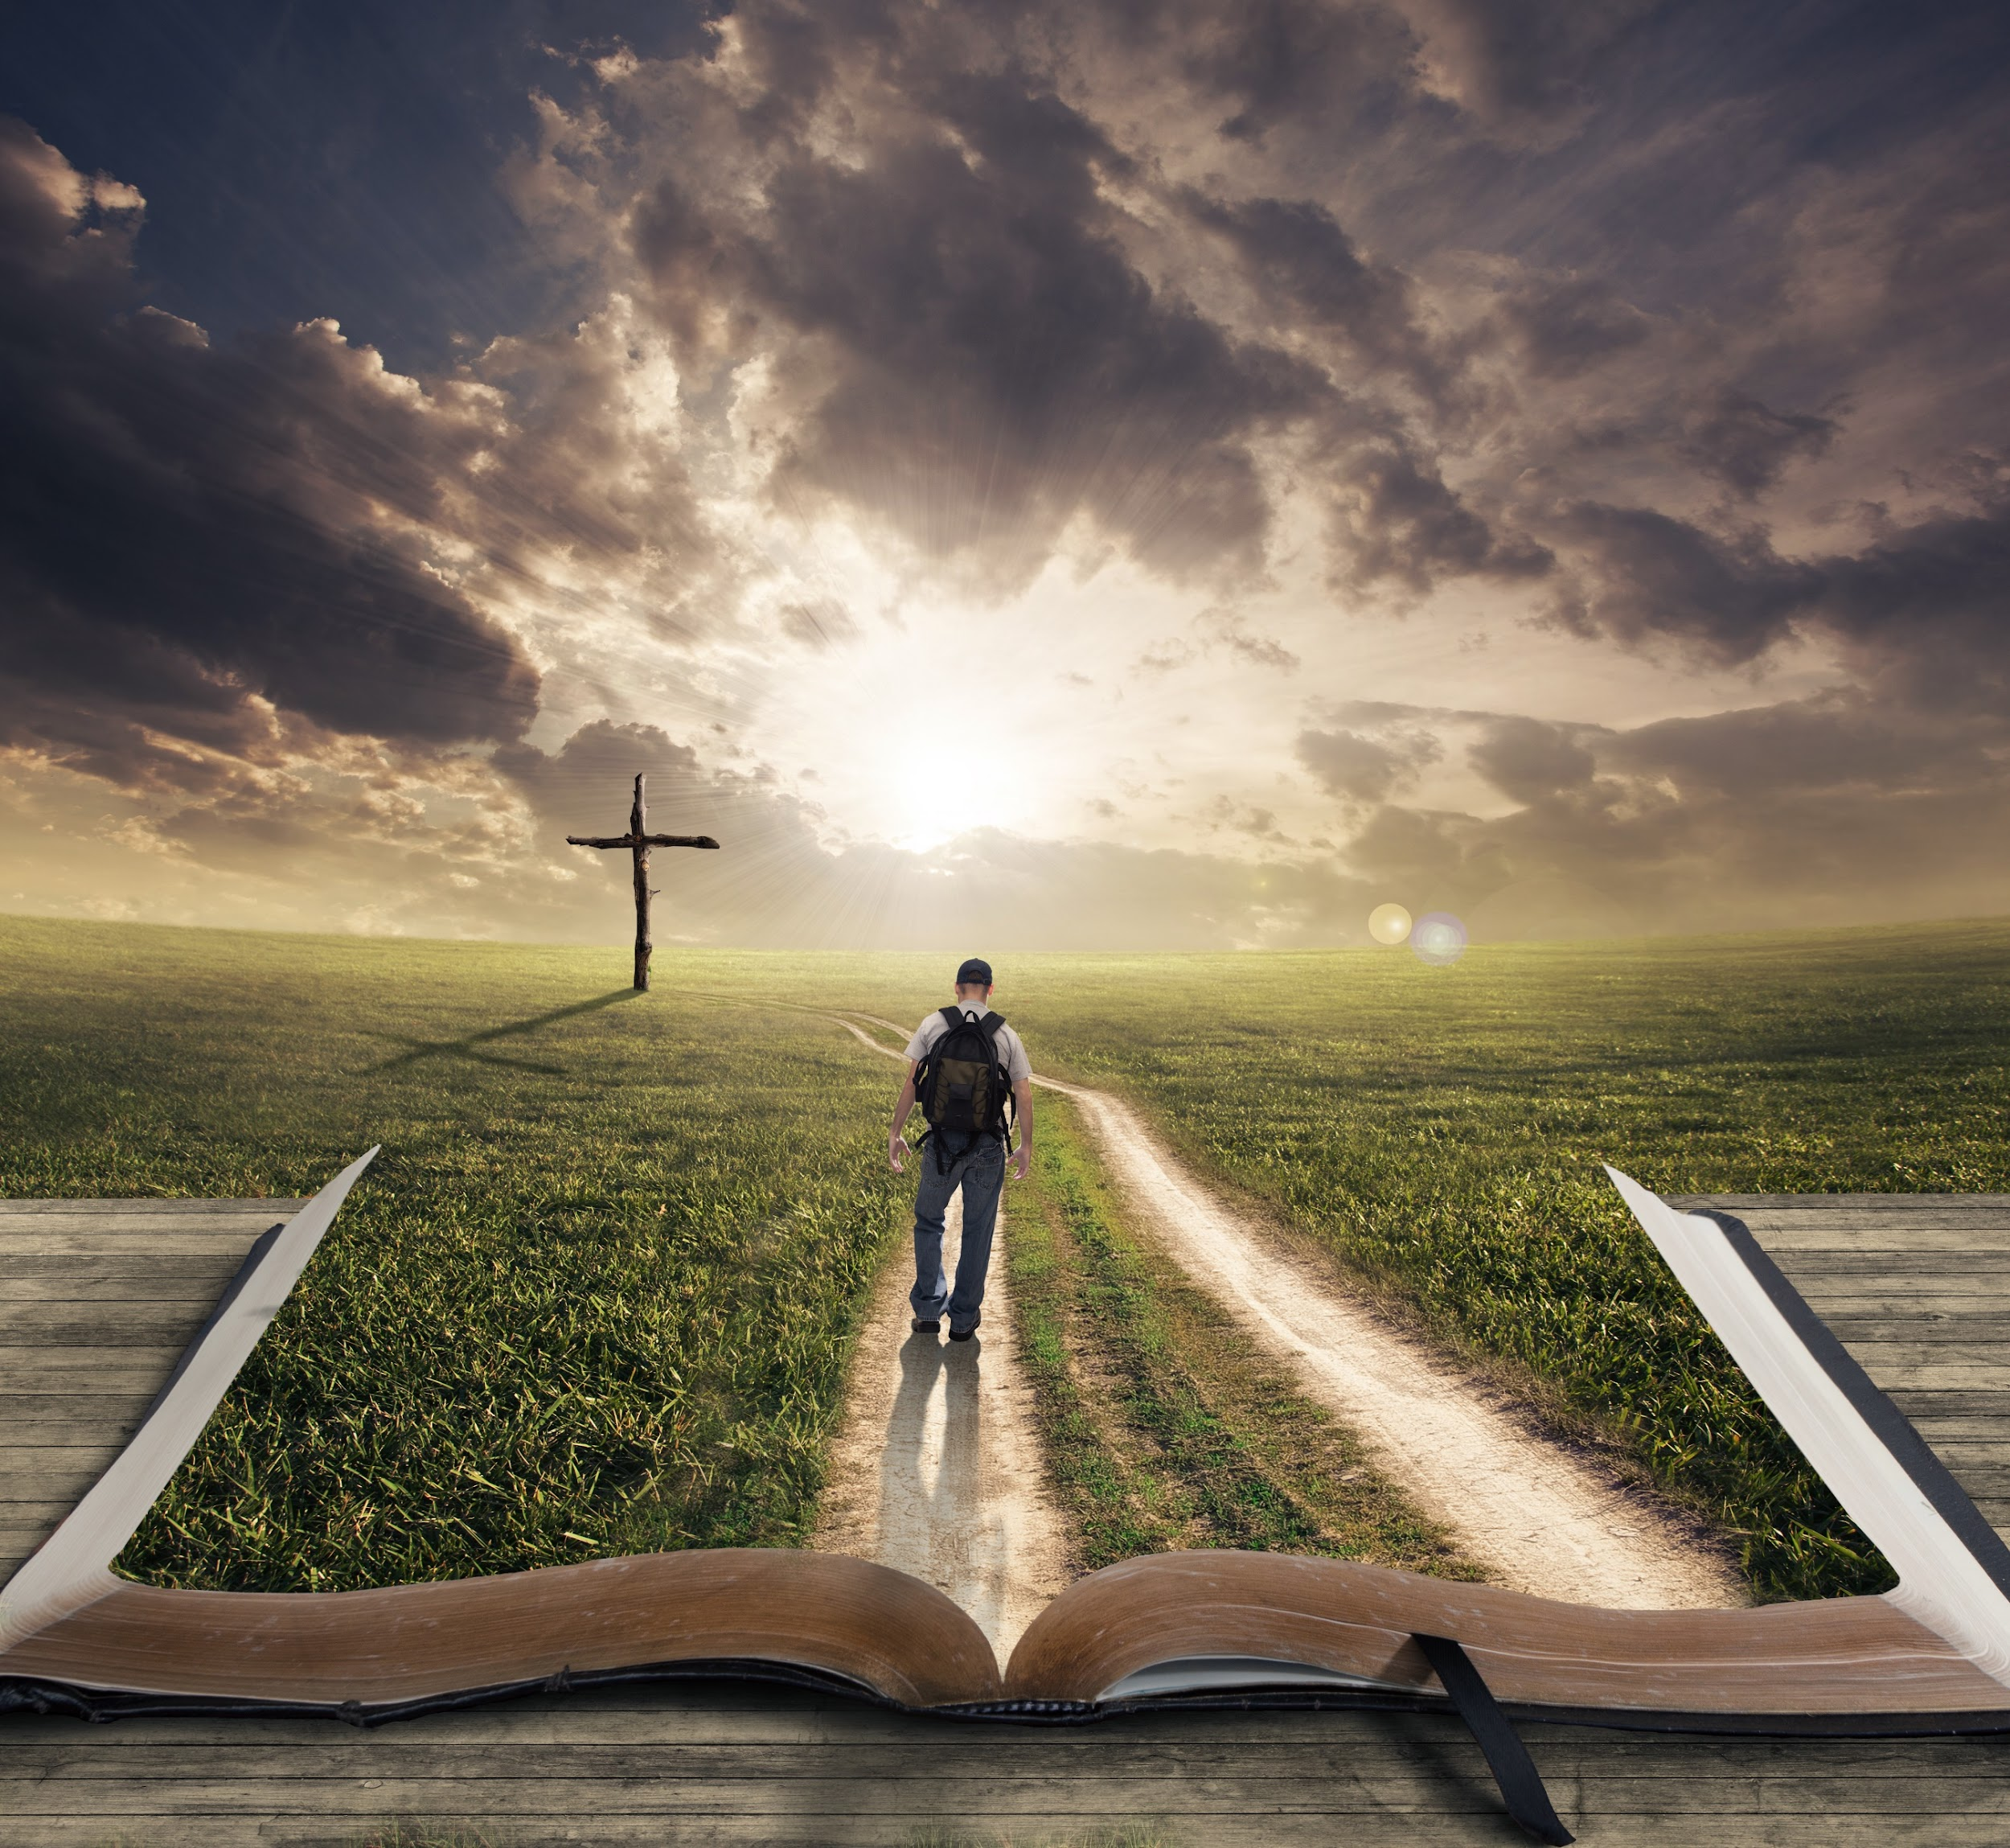
Consolidar
Génesis 1:26-2:25
Notes:
Consolidar Estas preguntas son muy útiles para aplicar cualquier historia bíblica a la vida personal. Es la oración de Academia Cristo que ustedes las usen para aplicar ley y evangelio a sus propias vidas

Slide 19
Consolidar (Génesis 1:26-2:25)
1. ¿Cuál es el punto principal de
la historia?
Notes:
1. ¿Cuál es el punto principal de la historia?
Cómo Dios creó el primer hombre y la primera mujer y de ese modo el primer matrimonio

Slide 20
Consolidar (Génesis 1:26-2:25)
2. ¿Qué pecado veo en esta historia
y confieso en mi vida?
Notes:
2. ¿Qué pecado veo en esta historia y confieso en mi vida?
Despreciamos el matrimonio. Nos quejamos de la pareja. Lo consideramos una carga, y no nos agrada el papel que Dios nos ha dado.
Se nos olvida que fuimos hechos por él y para él.
Colosenses 1:15-17 Él es la imagen del Dios invisible, el primogénito de toda la creación. En él fue creado todo lo que hay en los cielos y en la tierra, todo lo visible y lo invisible; tronos, poderes, principados, o autoridades, todo fue creado por medio de él y para él. Él existía antes de todas las cosas, y por él se mantiene todo en orden.

Slide 21
Consolidar (Génesis 1:26-2:25)
3. ¿En qué versos y palabras de
esta historia veo el amor de Dios
hacia mí?
Notes:
3. ¿En qué versos y palabras de esta historia veo el amor de Dios para conmigo?
La bella forma en que Dios hizo al hombre y a la mujer: a su imagen y semejanza, es decir en santidad y perfección.
Al crear al hombre y a la mujer, les encargó trabajo, les dio comida, y les bendijo como una pareja.
Dios nos dio la institución del matrimonio para compañerismo y la bendición de hijos.

Slide 22
Consolidar (Génesis 1:26-2:25)
4. ¿Qué pediré que Dios obre en mí para poner en práctica su Palabra?
Notes:
4. ¿Qué pediré que Dios obre en mi para poner en práctica esta palabra de Dios?
Servirle a Dios gustosamente en el trabajo, en el matrimonio
Apreciar la bendición del matrimonio
Usar la historia con una pareja que está por casarse, con una pareja que está batallando: para recordarles el propósito original del matrimonio, en una conferencia matrimonial.

Slide 23
Objetivos de la Lección
Usar el método de las Cuatro “C” con Génesis 1:26-2:25
Practicar las preguntas de “Considerar” con un compañero
Dar tres aspectos del matrimonio

Slide 24
1. El matrimonio es entre hombre y mujer
Notes:
1. El matrimonio es entre hombre y mujer
¿Por qué creen que Dios hizo Adán y Eva, y NO hizo ni “Adán y Esteban” ni “Adriana y Eva?”
“Hombre y mujer los creó.” (1 v.27)

Slide 25
Por esto Dios los entregó a pasiones vergonzosas. Hasta sus mujeres cambiaron las relaciones naturales por las que van en contra de la naturaleza. De la misma manera, los hombres dejaron las relaciones naturales con las mujeres y se encendieron en su lascivia unos con otros. Cometieron hechos vergonzosos hombres con hombres, y recibieron en sí mismos la retribución que merecía su perversión.
Romanos 1:26-27
Notes:
En el siguiente versículo, ¿cómo describe Pablo la relación homosexual y lesbiana?
Romanos 1:26-27 Por esto Dios los entregó a pasiones vergonzosas. Hasta sus mujeres cambiaron las relaciones naturales por las que van en contra de la naturaleza. De la misma manera, los hombres dejaron las relaciones naturales con las mujeres y se encendieron en su lascivia unos con otros. Cometieron hechos vergonzosos hombres con hombres, y recibieron en sí mismos la retribución que merecía su perversión.

Slide 26
2. El matrimonio, dejar a los padres para ser un solo ser
Notes:
2. El matrimonio, dejar a los padres para ser un solo ser
Génesis 2:24 es el versículo fundamental del matrimonio. Este versículo es citado por lo menos cuatro veces en el Nuevo Testamento.
Por eso el hombre dejará a su padre y a su madre, y se unirá a su mujer, y serán un solo ser.
La relación matrimonial comienza cuando un hombre y una mujer se comprometen voluntaria e incondicionalmente, él con ella y ella con él, y dan evidencia de ello al romper el estrecho vínculo familiar con sus padres con el fin de establecer uno nuevo con su pareja.
Para expresar el compromiso incondicional, las dos personas se gozan de la unión física que luego llega a ser la forma en que Dios transmite el don de la vida a la siguiente generación. Desde el punto de vista de Dios, la unión sexual es todo menos casual.
El matrimonio, por lo tanto, no es una disposición humana ni producto del progreso humano o del desarrollo social. Fue idea de Dios, un don para sus criaturas más altas.
De esto se deduce que la gente no tiene derecho a imponer sus propias normas para el matrimonio, en el aspecto de determinar sus propias reglas para terminarlo o idear estilos de vida alternativos para reemplazarlo.

Slide 27
3. En el matrimonio hay papeles de hombre y mujer

Slide 28
El papel del hombre
El papel de la mujer
el líder
cabeza de la familia
la ayuda
apoya al hombre
Efesios 5:21-33
Notes:
3. En el matrimonio hay papeles de hombre y mujer
La mujer es la ayuda, la que apoya al hombre.
Él es el líder, cabeza de la familia, el responsable.
Ninguno es inferior ni superior. Ninguno es menos ni más importante.
Solo tienen distintos papeles.
La mujer peca al querer mandar o dominar al hombre, o faltarle el respeto.
El hombre peca al ser pasivo y no liderar a su familia, o cuando es agresivo y áspero con su esposa, o le falta al amor a su esposa.
En Efesios 5:21-33 vemos que el amor y el respeto dentro de un matrimonio es una sombra de la relación entre Cristo y su iglesia.
21 Cultiven entre ustedes la mutua sumisión, en el temor de Dios.
22 Ustedes, las casadas, honren a sus propios esposos, como honran al Señor; 23 porque el esposo es cabeza de la mujer, así como Cristo es cabeza de la iglesia, la cual es su cuerpo, y él es su Salvador. 24 Así como la iglesia honra a Cristo, así también las casadas deben honrar a sus esposos en todo.
25 Esposos, amen a sus esposas, así como Cristo amó a la iglesia, y se entregó a sí mismo por ella,26 para santificarla. Él la purificó en el lavamiento del agua por la palabra, 27 a fin de presentársela a sí mismo como una iglesia gloriosa, santa e intachable, sin mancha ni arruga ni nada semejante. 28 Así también los esposos deben amar a sus esposas como a su propio cuerpo. El que ama a su esposa, se ama a sí mismo. 29 Nadie ha odiado jamás a su propio cuerpo, sino que lo sustenta y lo cuida, como lo hace Cristo con la iglesia, 30 porque somos miembros de su cuerpo, de su carne y de sus huesos.
31 Por eso el hombre dejará a su padre y a su madre, y se unirá a su mujer, y los dos serán un solo ser. 32 Grande es este misterio; pero yo digo esto respecto de Cristo y de la iglesia. 33 Por lo demás, cada uno de ustedes ame también a su esposa como a sí mismo; y ustedes, las esposas, honren a sus esposos.

Slide 29
21 Cultiven entre ustedes la mutua sumisión, en el temor de Dios.
22 Ustedes, las casadas, honren a sus propios esposos, como honran al Señor; 23 porque el esposo es cabeza de la mujer, así como Cristo es cabeza de la iglesia, la cual es su cuerpo, y él es su Salvador. 24 Así como la iglesia honra a Cristo, así también las casadas deben honrar a sus esposos en todo.
Efesios 5:21-33
Notes:
En Efesios 5:21-33 vemos que el amor y el respeto dentro de un matrimonio es una sombra de la relación entre Cristo y su iglesia.
21 Cultiven entre ustedes la mutua sumisión, en el temor de Dios.
22 Ustedes, las casadas, honren a sus propios esposos, como honran al Señor; 23 porque el esposo es cabeza de la mujer, así como Cristo es cabeza de la iglesia, la cual es su cuerpo, y él es su Salvador. 24 Así como la iglesia honra a Cristo, así también las casadas deben honrar a sus esposos en todo.

Slide 30
25 Esposos, amen a sus esposas, así como Cristo amó a la iglesia, y se entregó a sí mismo por ella,26 para santificarla. Él la purificó en el lavamiento del agua por la palabra, 27 a fin de presentársela a sí mismo como una iglesia gloriosa, santa e intachable, sin mancha ni arruga ni nada semejante. 28 Así también los esposos deben amar a sus esposas como a su propio cuerpo. El que ama a su esposa, se ama a sí mismo. 29 Nadie ha odiado jamás a su propio cuerpo, sino que lo sustenta y lo cuida, como lo hace Cristo con la iglesia, 30 porque somos miembros de su cuerpo, de su carne y de sus huesos.
Notes:
25 Esposos, amen a sus esposas, así como Cristo amó a la iglesia, y se entregó a sí mismo por ella,26 para santificarla. Él la purificó en el lavamiento del agua por la palabra, 27 a fin de presentársela a sí mismo como una iglesia gloriosa, santa e intachable, sin mancha ni arruga ni nada semejante. 28 Así también los esposos deben amar a sus esposas como a su propio cuerpo. El que ama a su esposa, se ama a sí mismo. 29 Nadie ha odiado jamás a su propio cuerpo, sino que lo sustenta y lo cuida, como lo hace Cristo con la iglesia, 30 porque somos miembros de su cuerpo, de su carne y de sus huesos.

Slide 31
31 Por eso el hombre dejará a su padre y a su madre, y se unirá a su mujer, y los dos serán un solo ser. 32 Grande es este misterio; pero yo digo esto respecto de Cristo y de la iglesia. 33 Por lo demás, cada uno de ustedes ame también a su esposa como a sí mismo; y ustedes, las esposas, honren a sus esposos.
Notes:
31 Por eso el hombre dejará a su padre y a su madre, y se unirá a su mujer, y los dos serán un solo ser. 32 Grande es este misterio; pero yo digo esto respecto de Cristo y de la iglesia. 33 Por lo demás, cada uno de ustedes ame también a su esposa como a sí mismo; y ustedes, las esposas, honren a sus esposos.

Slide 32
Notes:
3. Si quieren estudiar más el tema, pueden acceder al estudio autodidáctico, “Dios creó al hombre y a la mujer”
https://www.academiacristo.com/Escrituras/Dios-Creo-al-Hombre-y-a-la-Mujer

Slide 33
Tarea
Ver el video para la lección 3
Leer Génesis 3:1-24
Notes:
Tarea para la Lección 3
Ver el siguiente video de instrucción: https://www.youtube.com/watch?v=LQAliJmptcc
Leer la historia de Génesis 3:1-24 en sus Biblias.

Slide 34
Bendición
El Señor te bendiga y te guarde. Haga el Señor resplandecer su rostro sobre ti y tenga de ti misericordia. Vuelva el Señor su rostro a ti, y te conceda la paz. Amén. (Números 6:24-26)

